Slide 1

ऋण

Slide 2
बैंक का ऋण क्या होता है?
बैंक किसी व्यक्ति
या कंपनी को पैसे देती है इस विश्वास एवं
समझौते के साथ कि यह पैसे वापस किये जायेंगे
ब्याज के साथ
और समय सीमा के भीतर

Slide 3
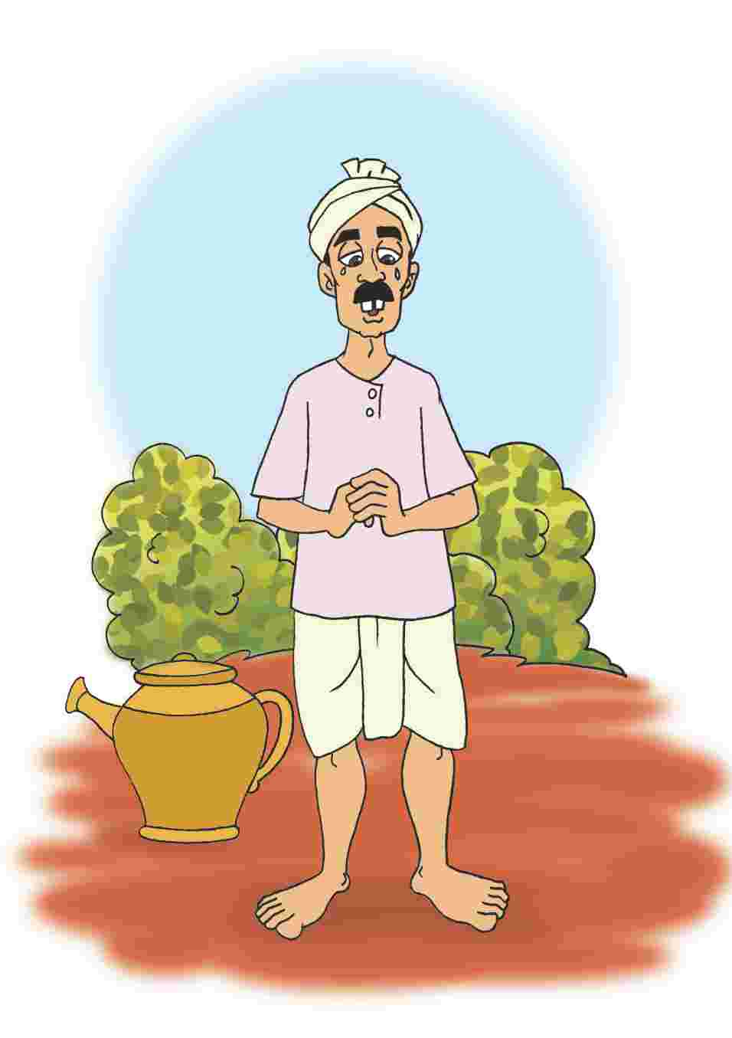
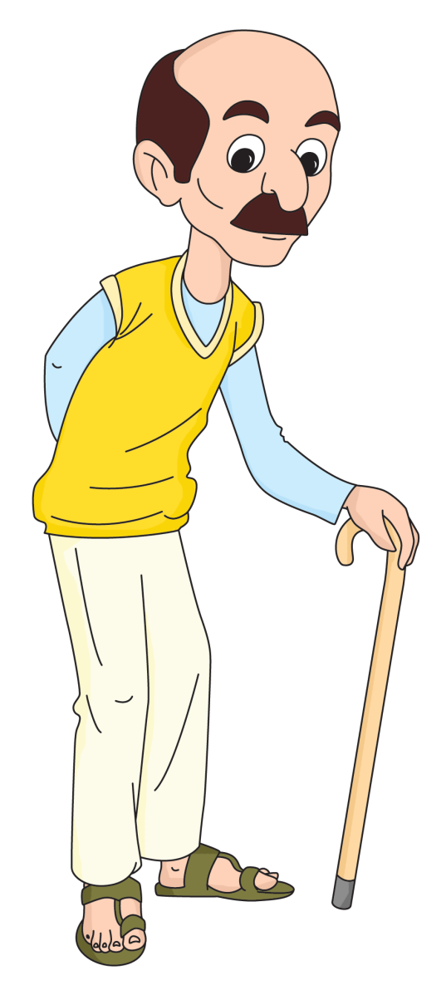
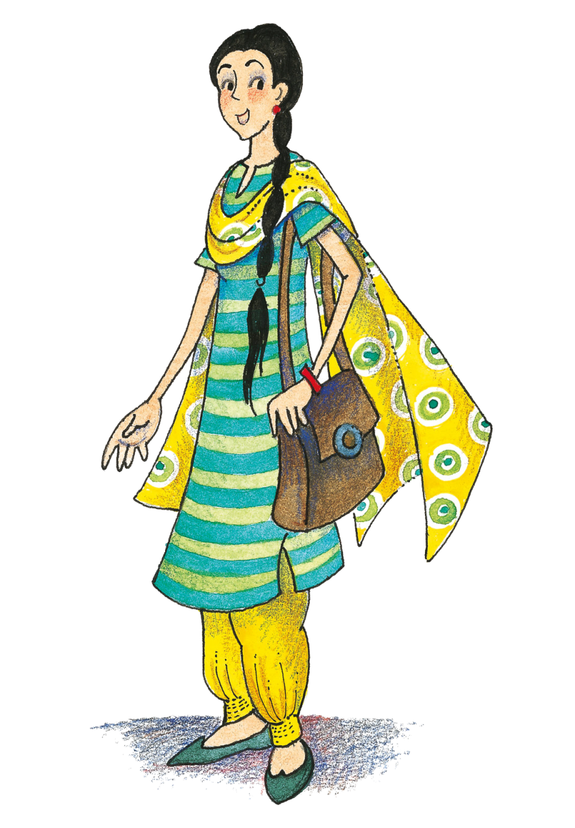

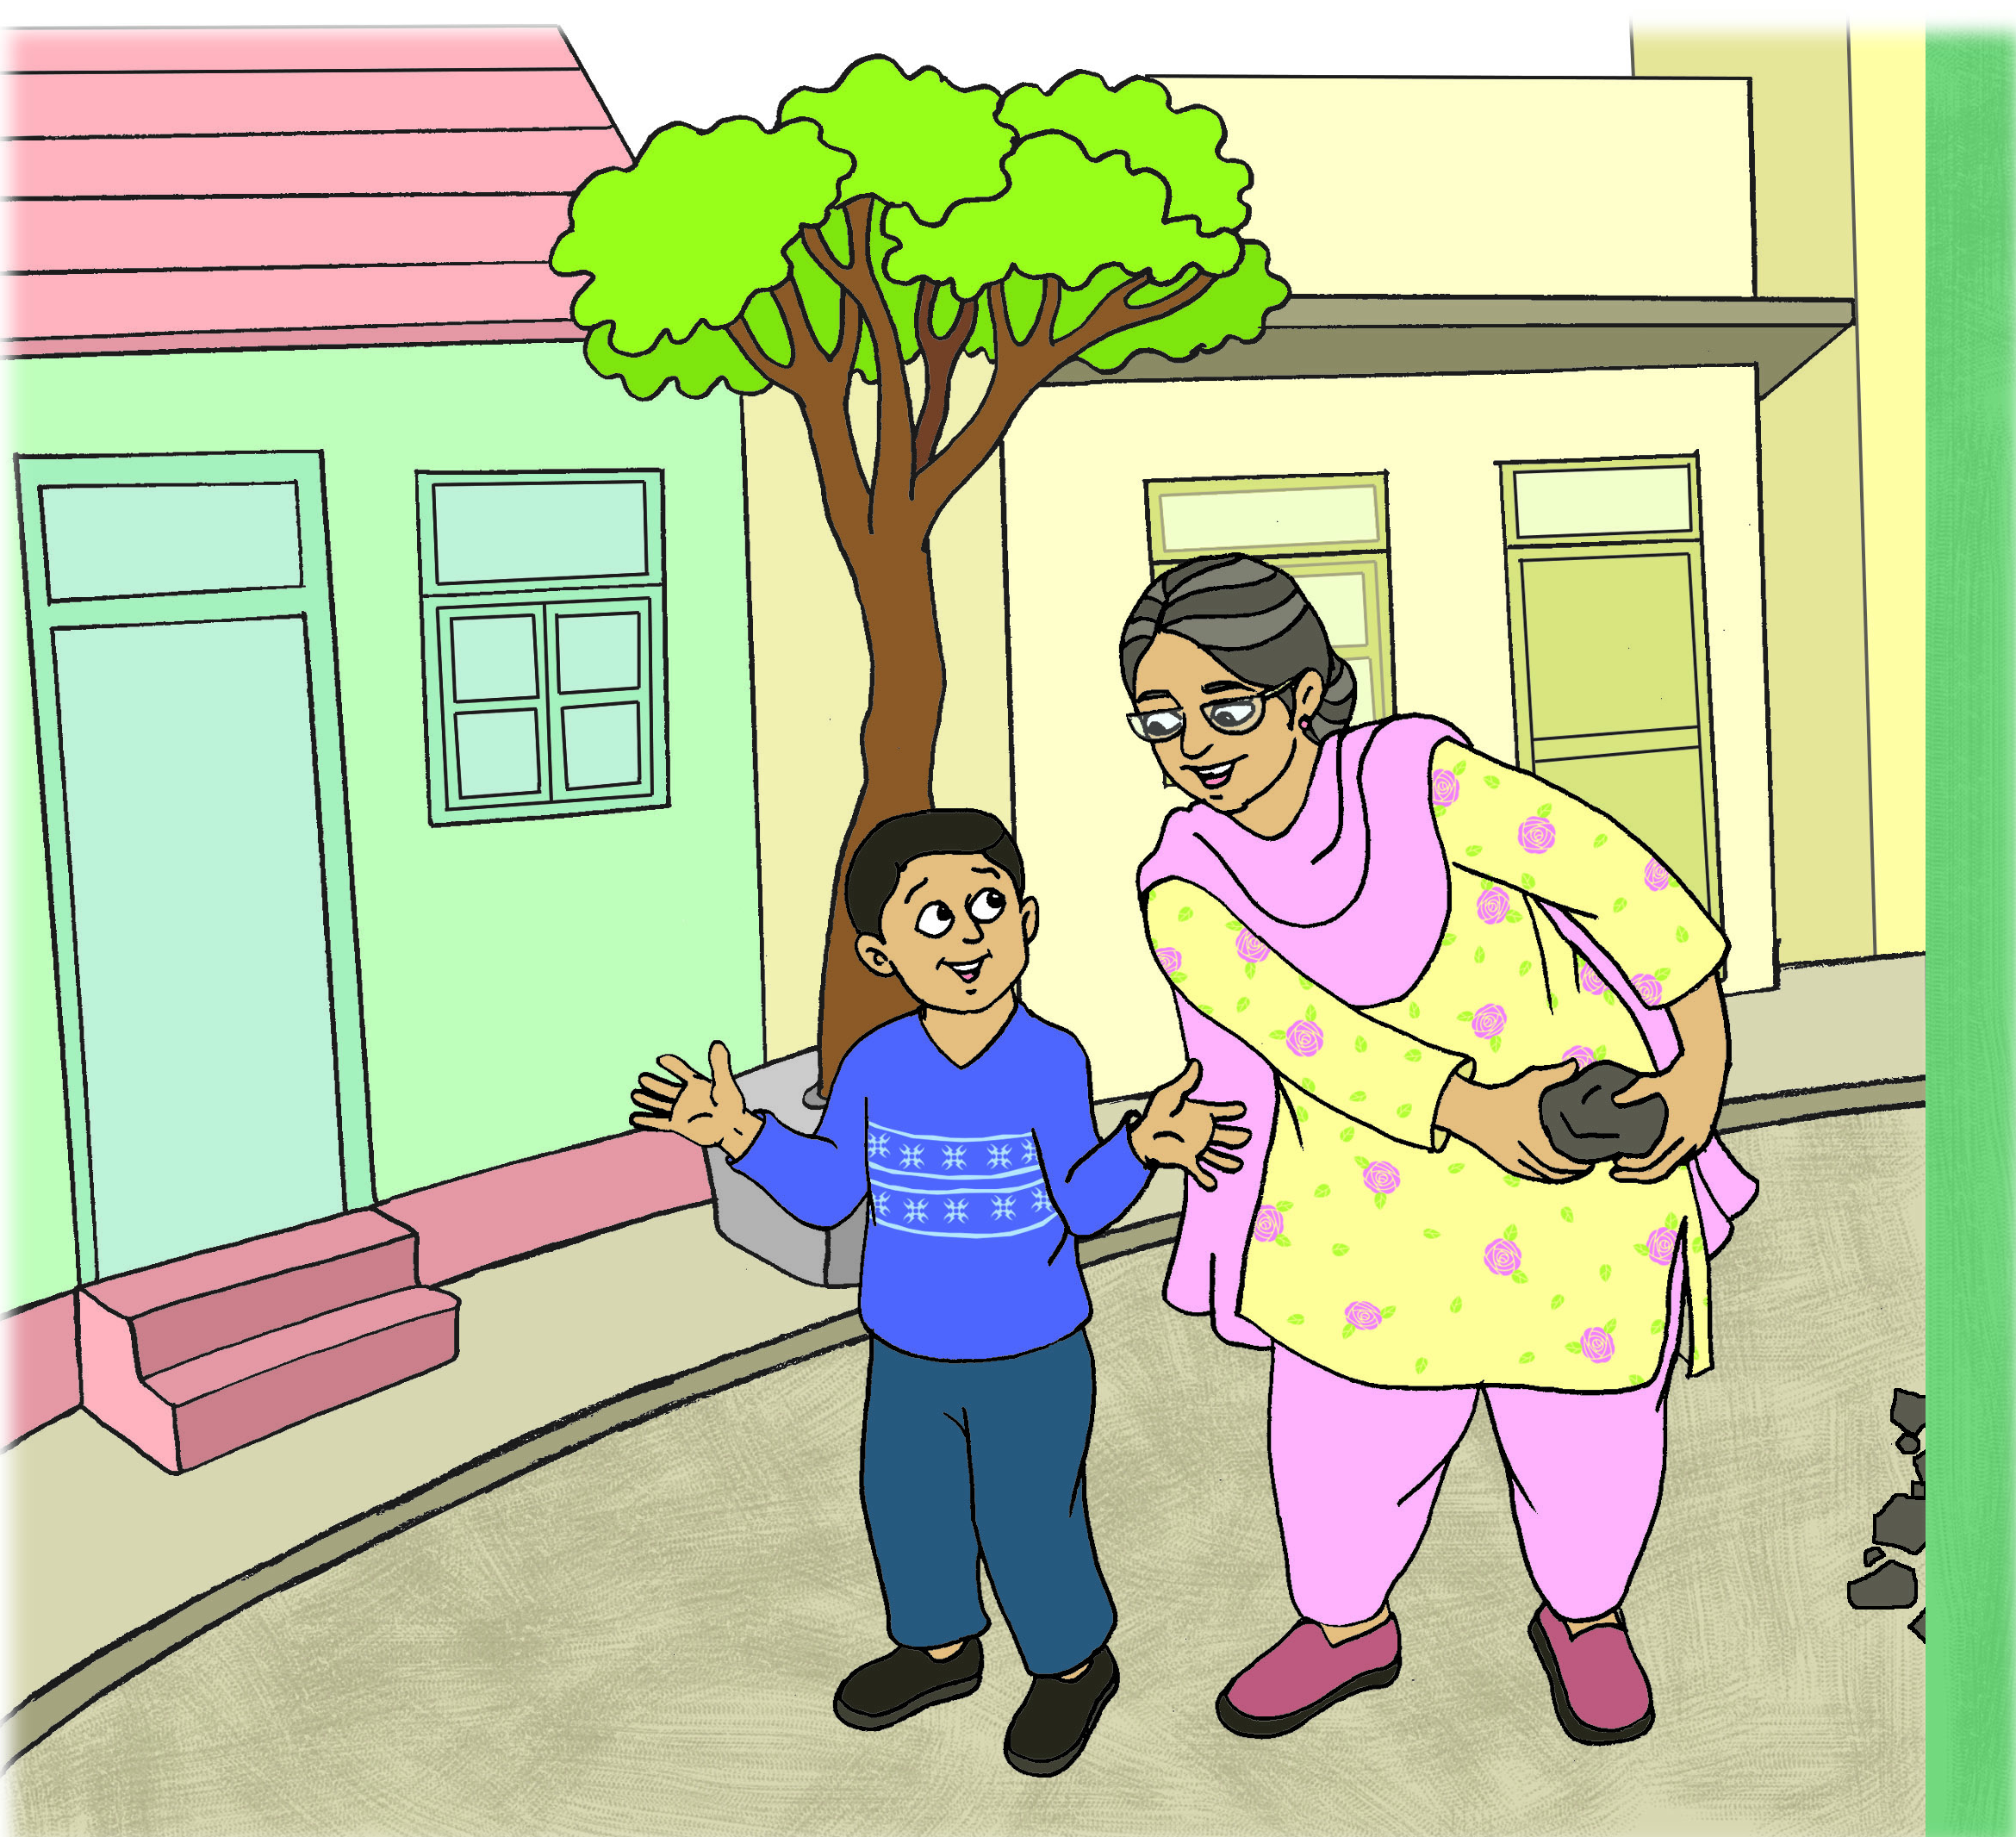
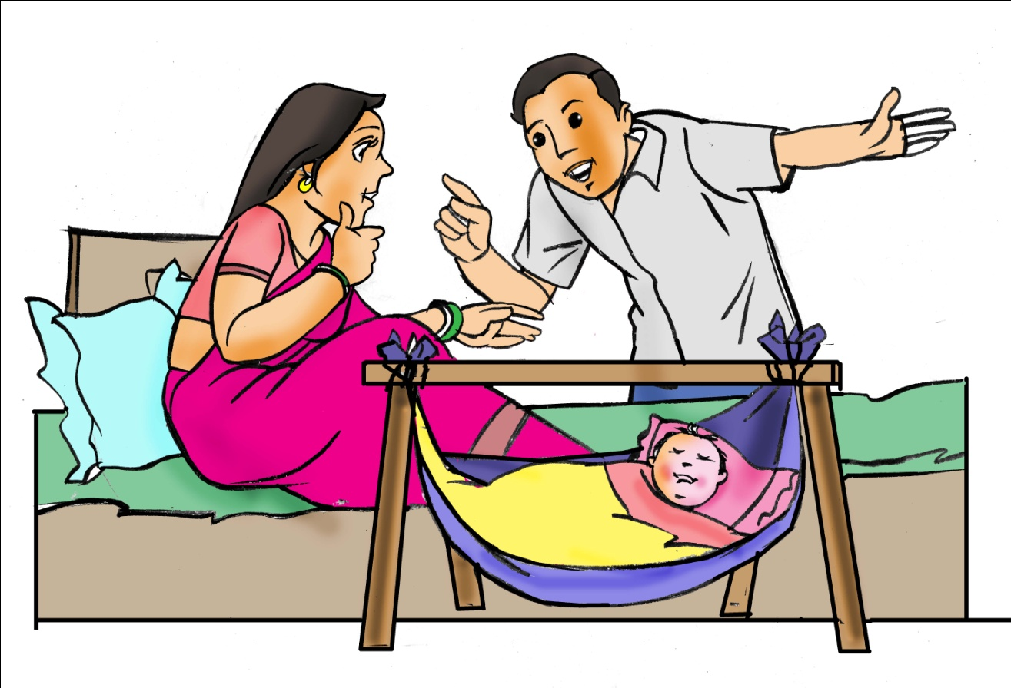
क्या ऋण के विभिन्न प्रकार होते है?
मेरे बेटे को स्कूल छोड़कर ऑफिस पहुँचने में मुझे काफी समय लगता हैI मुझे स्कूटर की जरूरत हैI पर इसके लिए मैं पैसे कहाँ से लाऊँ ?
मैं एक नया गैरेज खोलना चाहता हूँI मुझे लागत का पूरा ज्ञान है और इसके लिए मेरे पास एक योजना भी है I पूंजीगत लागत के लिए मुझे पैसे कहाँ मिल सकते है?
यह अक्टूबर का महिना हैI अब गेहू बोया जाना चाहिए! पर उपकरण तथा मजदूरों के लिए मुझे पैसों की जरूरत हैI
मैं अंग्रेजी में स्नातकोत्तर उपाधि पाना चाहती हूँI पर मैं अपने माता-पिता से फीस के पैसे नहीं माँगना चाहती!
मेरा परिवार एक बढता परिवार हैI अब मुझे नए घर की जरूरत है, पर मैं पूरी राशि का भुगतान एक साथ नहीं कर सकता I मैं क्या करू ?
इस साल मेरे बेटे की शादी है और मुझे खर्च के लिए पैसों की जरुरत हैI
आप बैंक से शिक्षा ऋण पा सकते है I ट्यूशन फीस, किताबों तथा आवास का खर्च जैसे सभी खर्च इसमें शामिल होते है I.
नया कारोबार शुरू करने के लिए और दिन-प्रतिदिन व्यवसाय चलाने के लिए बैंक आपको व्यवसाय / व्यापार ऋण दे सकती है!
बैंक आपको नया स्कूटर खरीदने के लिए वाहन ऋण दे सकती हैI कुछ राशि का भुगतान आपको करना होगा और शेष राशि का भुगतान बैंक करेगी I
नया घर खरीदने के लिए बैंक आपको गृह ऋण दे सकती है I कुछ राशि का भुगतान आपको करना होगा और शेष राशि का भुगतान बैंक करेगी I
बैंक आपको कृषि ऋण दे सकती है जिससे आप अपनी जरूरतों के लिए भुगतान कर सकते है I
आप बैंक से व्यक्तिगत ऋण ले सकते है जिससे आपको आपके खर्चों का भुगतान करने में मदद होगीI

Slide 4

मैं बैंक से ऋण कैसे प्राप्त कर सकता हूँ?
आपको ऋण देने से पहले, बैंक कुछ चीज़ों की जाँच करती है -
आपकी कमाई क्षमता - आप पर्याप्त पैसा कमा सकते है या नहीं की जाँच करती है I
आपकी चुकौती की क्षमता - बैंक यह जाँच करती है कि आप कर्ज अदायगी करने में सक्षम है या नहीं I
कर विवरणी - यह जाँच करती है कि आप नियमित रूप से कर विवरणी दायर करते है या नहींI
अन्य ऋण - यह भी जाँच करती है कि आपने कोई अन्य ऋण लिया है या नहीं I

Slide 5
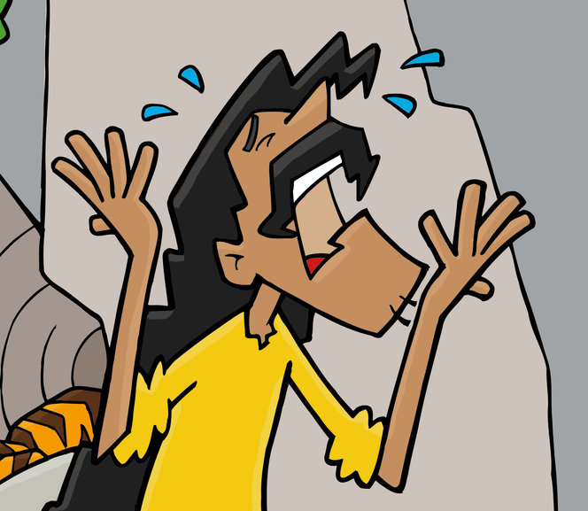

बैंक ऋण कैसे लौटाया जा सकता है?
अगर मैं २ लाख रुपये का ऋण लेता हूँ, तो मैं एक साथ ही पूरी राशि कैसे वापस कर सकता हूँ?
शुकर है! तो २ लाख रुपये होने तक मुझे हर महीने थोड़े थोड़े पैसों का भुगतान ही करना होगा?
हाँ! लेकिन ऋण लेने के लिए आपसे थोडा शुल्क भी लिया जाता है I इसे ब्याज कहते हैI ब्याज ऋण के कुछ प्रतिशत होता है और यह ऋण की राशि और ऋण के कालावधि पर निर्भर होता है I
घबराईये नहीं! आपको एक ही समय पूरी राशि का भुगतान नहीं करना पड़ेगा I आप हर महीने थोड़ी थोड़ी राशि वापस कर सकते है I यही कारण है कि इसे ई.एम.आय या समान मासिक किश्त कहा जाता है I

Slide 6
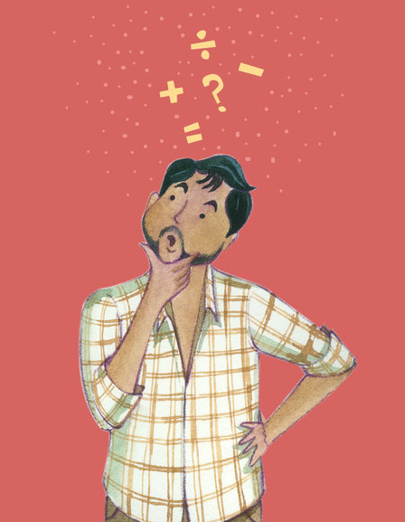
क्या मैं समय से पहले ऋण का भुगतान कर सकता हूँ?
मुझे बोनस मिला है! क्या मैं समय से पहले ऋण का भुगतान कर सकता हूँ?
हाँ! लेकीन पूर्व-चुकौती की शर्ते या शुल्क के बारे में अपने बैंक से जानकारी हासिल करें I

Slide 7

यदि मैं अपने ऋण का भुगतान नहीं कर सका तो क्या होगा?
जैसा मैंने सोचा था उस तेजी से मेरा व्यवसाय नहीं बढ़ रहा हैI अगर मैं ऋण का भुगतान नहीं कर सका तो क्या होगा?
बैंक ऋण एक कानूनी अनुबंध है!
इसलिए बैंक :-
आप पर कानूनी करवाई कर सकती है!
सम्पार्श्विक जब्त कर सकती है I
आपका पुनर्भुगतान विवरण अन्य बैंकों के साथ साझा कर सकती है I
आपसे दंडस्वरूप ब्याज माँग सकती हैI

